Slide 1
Semantisatieverhaal B:
Een kaartje sturen als een goede vriend jarig is. Doe jij dat nog wel eens? Of stuur je een appje? Ten opzichte van 10 jaar geleden, of vergeleken met 10 jaar geleden, sturen we nog maar weinig verjaardagskaartjes met de post. Mijn tante, ze is in de 70, is heel consequent met verjaardagskaartjes. Consequent betekent volgens een vast plan, steeds op dezelfde manier. Heel leuk vind ik dat. Maar ik ben er dus ook niet zo goed in. Ik presteer het, ik krijg het voor elkaar, om pas op de dag dat iemand jarig is, te denken aan het sturen van een kaartje. Tja, dan ben je dus te laat. En een appje is in een tijdsbestek van maar een paar seconde, dan zo gedaan. Het tijdsbestek betekent de bepaalde hoeveelheid tijd, de periode. Maar nu zag ik online zoiets ongekend leuks! Ongekend betekent zoals nog nooit eerder is voorgekomen, ongezien. Je kunt een felicitatie bestellen vanuit de woestijn, vanuit de Sahara. Ja dat klinkt gek hè. Ik zal het je laten zien. (klik op de link)
Je wordt vertegenwoordigd door Ali en Ayoub. Vertegenwoordigen betekent namens iets of iemand aanwezig zijn of optreden. Zij maken met hun kameel een felicitatie voor wie er jarig is. Ali en Ayoub drukken ons op het hart, ze zeggen met nadruk, dat al hun filmpjes echt zijn (dus zonder AI) en dat ook de kameel echt is. Ze zouden zichzelf echt diskwalificeren als ze hierover zouden liegen. Diskwalificeren betekent bepalen dat iemand niet meer mee mag doen door het overtreden van regels. Dus dat zouden ze nooit doen, denk ik. Eerst deed Ali het trouwens individueel, alleen, maar dat was geen succes. Samen met Ayoub en met hun kameel is het wel een succes. Ze willen eerst een record vestigen of tot stand brengen van 1000 verjaardagsvideo’s. En als dat lukt, willen ze ook andere video’s gaan maken. Zou jij zo’n felicitatievideo leuk vinden om te ontvangen?
B
Notes:
Woordenoverzicht
ongekend: zoals nog nooit eerder is voorgekomen, ongezien
vertegenwoordigen: namens iets of iemand aanwezig zijn of optreden
het tijdsbestek: de bepaalde hoeveelheid tijd, de periode
ten opzichte van: vergeleken met
individueel: alleen, zonder andere mensen
presteren: voor elkaar krijgen
vestigen: plaatsen, tot stand brengen
diskwalificeren: bepalen dat iemand niet meer mee mag doen aan een wedstrijd door het overtreden van regels
consequent: volgens een vast plan, steeds op dezelfde manier
op het hart drukken: met nadruk zeggen

Slide 2
Gerarda Das
Marjan ter Harmsel
Mandy Routledge
Francis Vrielink
Week 11 – 11 maart 2025
Niveau B

Slide 3
ten opzichte van
2015
2025

Slide 4
consequent

Slide 5
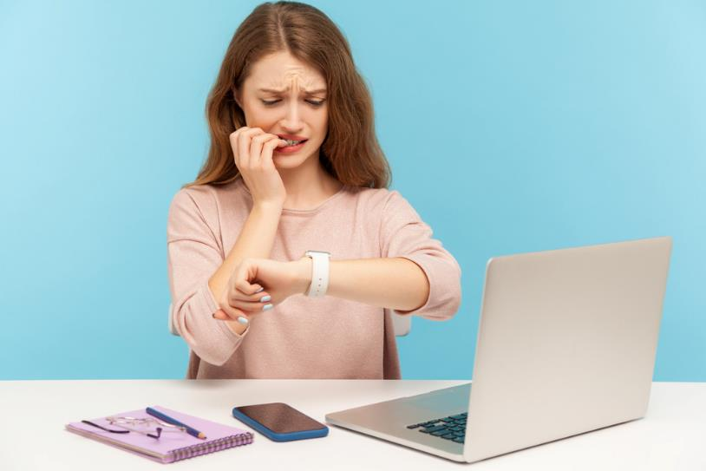
presteren

Slide 6
het tijdsbestek

Slide 7
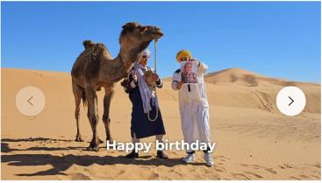
ongekend
https://zandflix.nl/collections/all/products/verjaardagsvideo

Slide 8
vertegenwoordigen
https://www.tubantia.nl/werk/hans-zandvliet-verdiende-miljoenen-aan-flippo-s-maar-raakte-alles-kwijt-aan-een-knikker~a873c7ce/

Slide 9
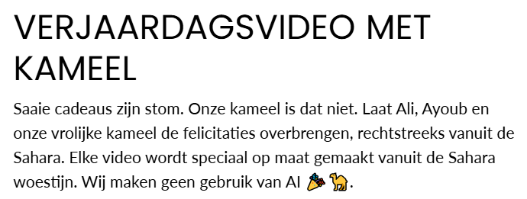
op het hart drukken

Slide 10
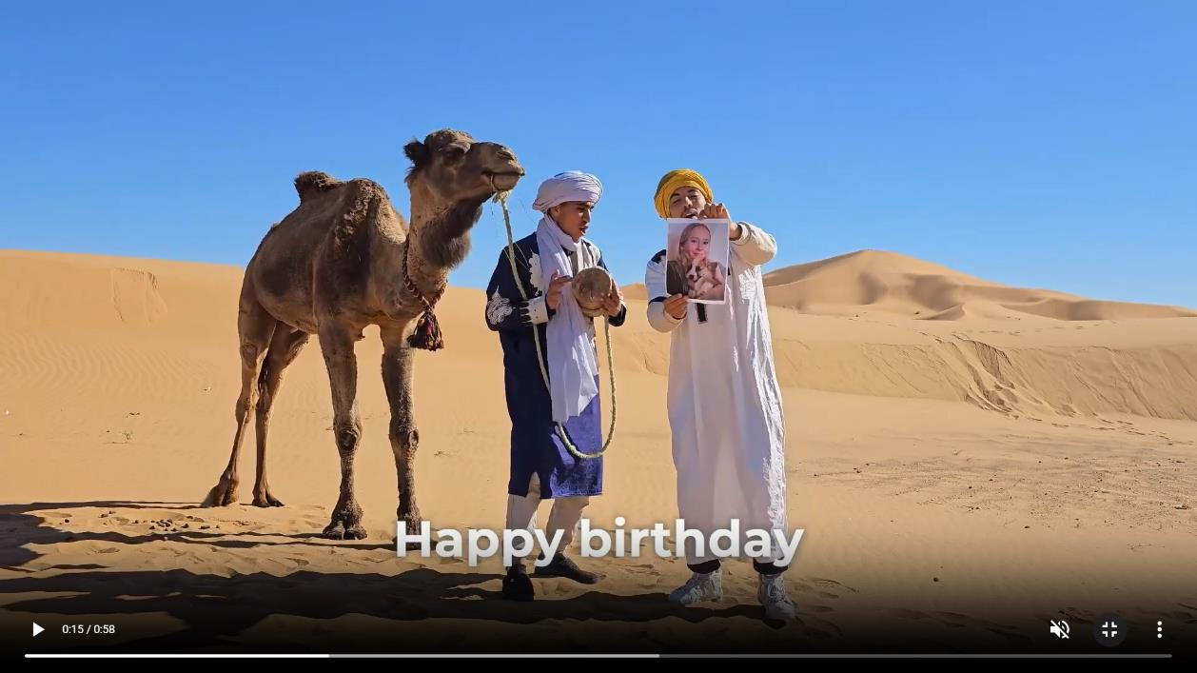
diskwalificeren

Slide 11
individueel

Slide 12
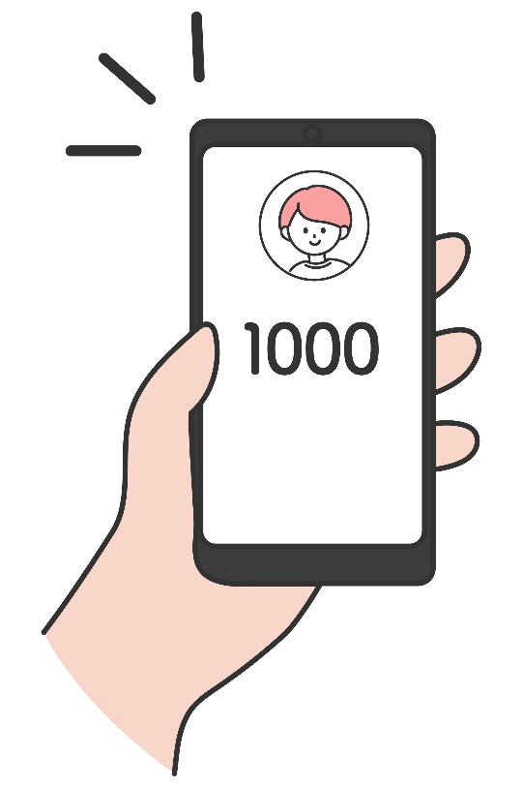
vestigen
video’s

Slide 13
Op de woordmuur:

Slide 14
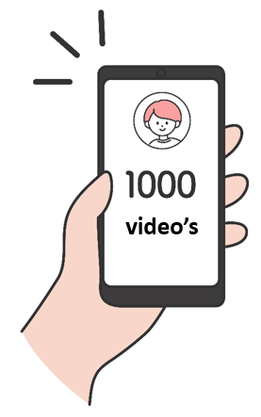
vestigen
verbreken
= plaatsen, tot stand brengen
Ze willen eerst een record vestigen van 1000 verjaardagsvideo’s.
= een einde maken aan
Hij heeft zijn eigen record verbroken.

Slide 15
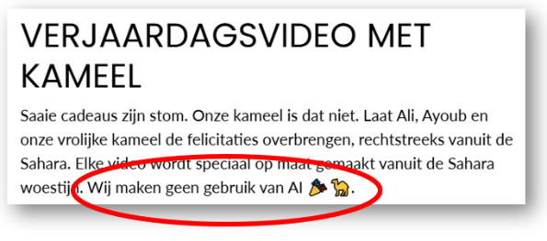
op het hart drukken
iets terloops vermelden
= met nadruk zeggen
Ali en Ayoub drukken ons op het hart dat al hun filmpjes echt zijn (dus zonder AI).
= iets toevallig noemen, zonder er veel nadruk op te leggen
De baas gaf haar terloops een compliment.

Slide 16
consequent
onvoorspelbaar
= volgens een vast plan, steeds op dezelfde manier
Mijn tante van 70 stuurt consequent verjaardagskaartjes.
= wat niet te voorspellen is
Het is onvoorspelbaar welk getal je zult gooien met een dobbelsteen.

Slide 17
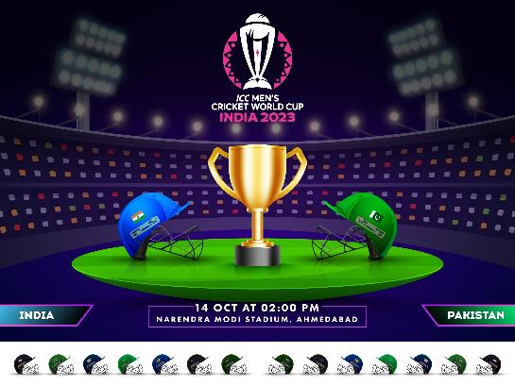
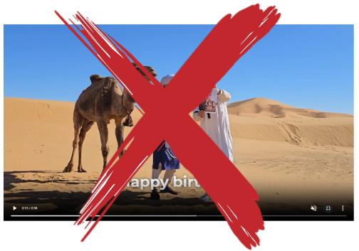
kwalificeren
diskwalificeren
= zorgen dat je er geschikt voor bent
India heeft zich gekwalificeerd voor de finale.
= bepalen dat iemand niet meer mee mag doen aan een wedstrijd door het overtreden van regels
Ze zouden zichzelf echt diskwalificeren als ze zouden liegen.

Slide 18
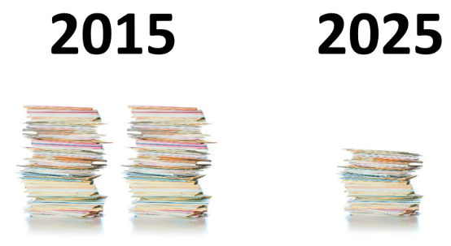
ten opzichte van
los van
= vergeleken met
Ten opzichte van 10 jaar geleden sturen we weinig verjaardagskaartjes met de post.
= zonder verband met iets anders
Los van de kosten van een postzegel, vinden mensen het vaak makkelijker om een appje te sturen.
€1,21

Slide 19
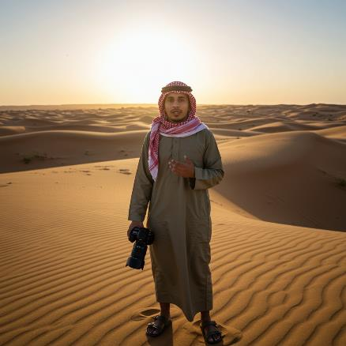
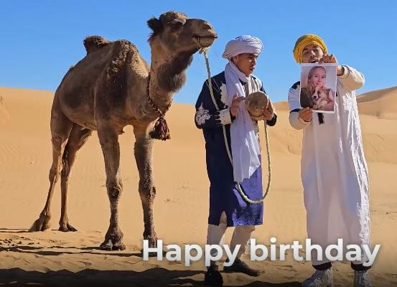
individueel
gezamenlijk
= alleen, zonder andere mensen
Eerst deed Ali het individueel, maar dat was geen succes.
= bij of met elkaar
Nu doen Ali en Ayoub het gezamenlijk.

Slide 20
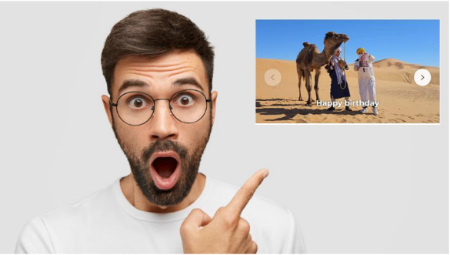
ongekend
doorsnee
= zoals nog nooit eerder is voorgekomen, ongezien
Een felicitatie bestellen vanuit de woestijn vind ik ongekend leuk!
= wat veel voorkomt
Een verjaardagskaartje is vrij doorsnee.

Slide 21
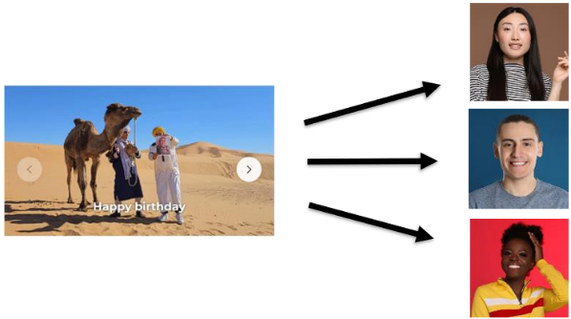
de vertegenwoordiger
vertegenwoordigen
= namens iets of iemand aanwezig zijn of optreden
de leerlingenraad
de Verenigde Naties

Slide 22
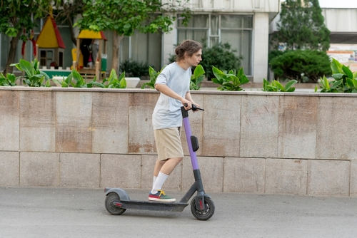
de prestatie
presteren
= voor elkaar krijgen
trots zijn
de motivatie

Slide 23
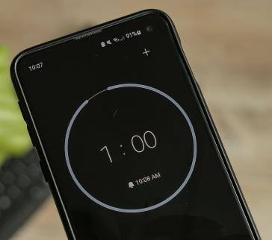
de duur
de minuut
het tijdsbestek
= de bepaalde hoeveelheid tijd, de periode
de herfst

